Slide 1


UNE APPLICATION MOBILE DE POÉSIE
MAURITANIENNES
réalisé par:
EL HEYBE MOUHAMEDINE HOUMRIN (22083)
MOHAMED LEMIN EL HAJ (22043)
AHMED SALIM SHENAN(22050)
AHMED MEWLOUD (22051)
2023-2024

Slide 2

L’INTRODUCTION
1
L’OBJECTIVE
2
PLAN
LA CONCEPTION
3
LES FONCTIONNALITES
4
LA RÉALISATION
5
LES INTERFACES
6
LA CONCLUSION
7

Slide 3

L’INTRODUCTION
Notre projet consiste en la création d'une application mobile de poèmes pour la Mauritanie. L'objectif principal est de permettre aux utilisateurs d'accéder à une vaste collection de poèmes, de découvrir des poètes mauritaniens et de naviguer à travers différentes œuvres et recueils. Ce projet est conçu pour enrichir la culture locale et promouvoir la littérature mauritanienne auprès d'un large public.

Slide 4
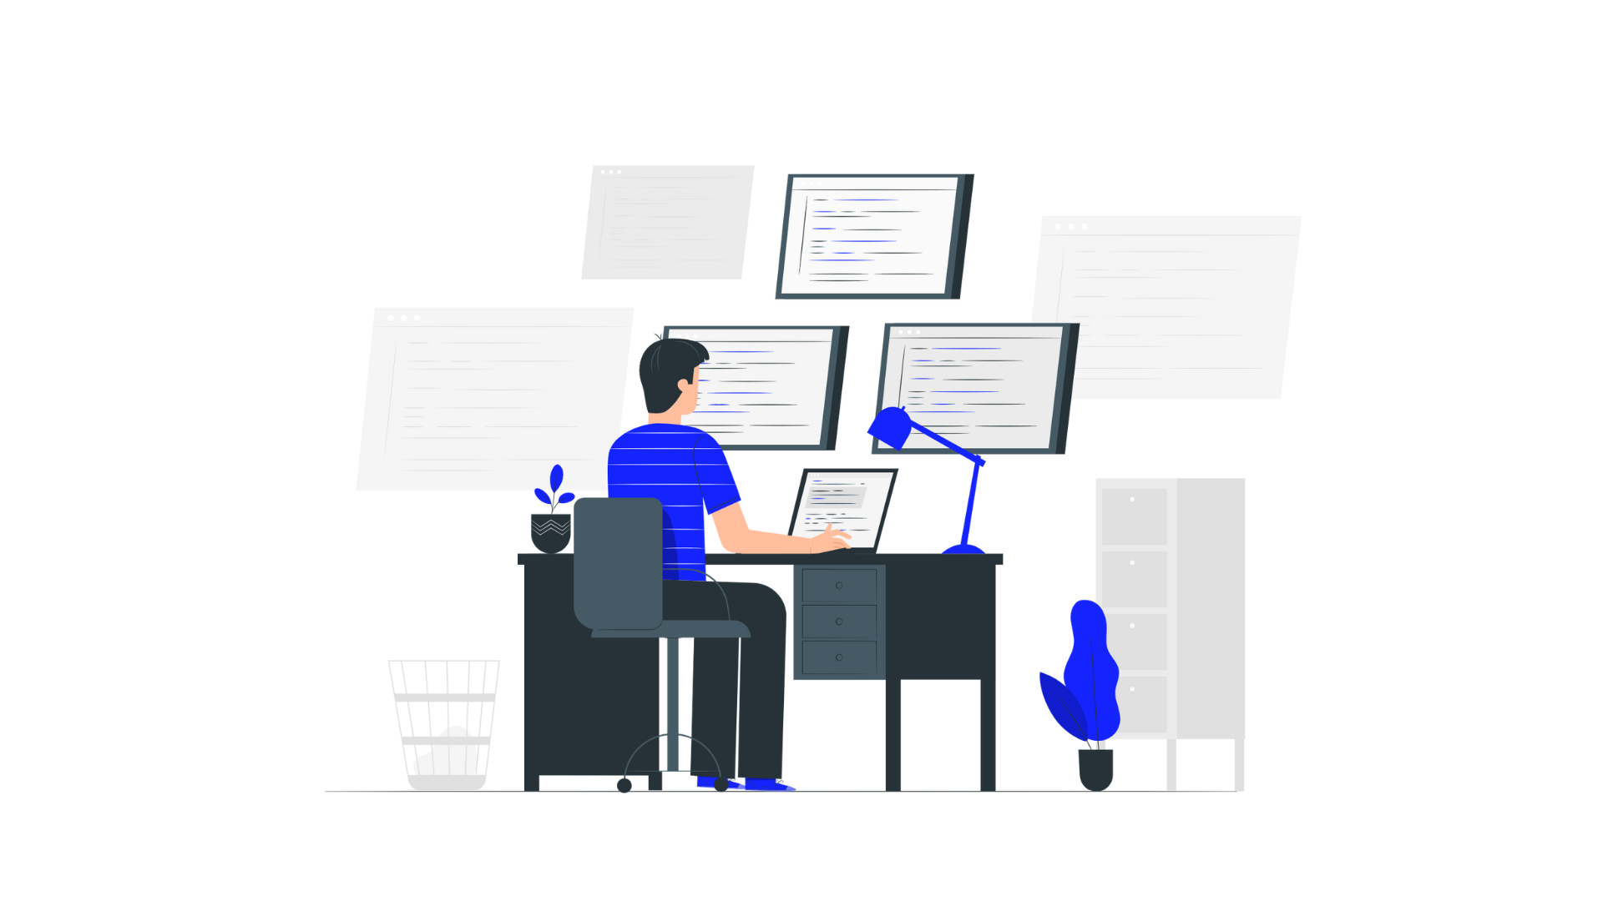
L’OBJECTIVE
L'objectif de ce projet est de développer une application conviviale et riche en fonctionnalités qui permet aux utilisateurs de :
Consulter et lire des poèmes de divers auteurs mauritaniens.
Explorer des recueils de poèmes organisés par auteur.
Favoriser des poètes et des poèmes pour un accès rapide.
Rechercher des poèmes par titre, auteur ou contenu.
Découvrir des informations détaillées sur les auteurs.

Slide 5
LA CONCEPTION
La conception de notre application de poèmes pour la Mauritanie repose sur une architecture
bien définie et des fonctionnalités soigneusement élaborées pour offrir une expérience
utilisateur enrichissante et intuitive.
diagramme de classe
Le diagramme de classe de notre application représente les entités principales et leurs relations :Auteur , Deewan , Poème .Chaque poème appartient à un recueil.

Slide 6
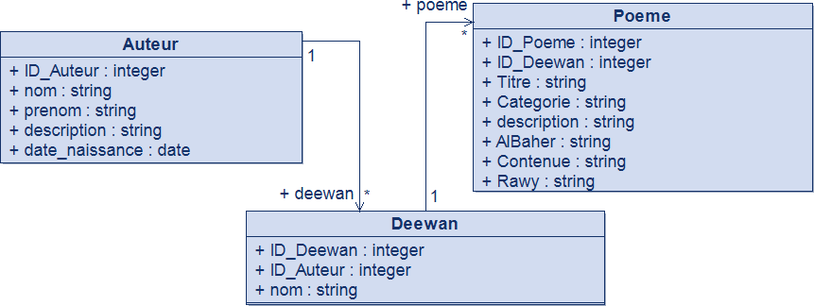
DIAGRAMME DE CLASSE

Slide 7
LES FONCTIONNALITES
recherche
1
La fonction de recherche permet aux utilisateurs de trouver des poèmes par auteur, titre ou mot-clé.
2
navigatioin et affichage
La navigation permet aux utilisateurs de parcourir les différents recueils et poèmes.
gestion des auteurs et receuils
3
La gestion des auteurs et des recueils permet de maintenir une base de données à jour.
4
favoris
La fonction de favoris permet aux utilisateurs de sauvegarder les poèmes qu'ils aiment.
statiques et comptages
5
Les statistiques et les comptages permettent de suivre l'utilisation de l'application.

Slide 8





LA RÉALISATION
1 vscode
2 github
3 android studio
Editeur de code pour le développement de l'application.
Plateforme de gestion de code source pour le suivi des modifications.
Environnement de développement intégré pour la création d'applications Android.
4 modelio
5 mongodb
Outil de modélisation UML pour la conception de l'application.
Base de données NoSQL pour le stockage des données de l'application.

Slide 9
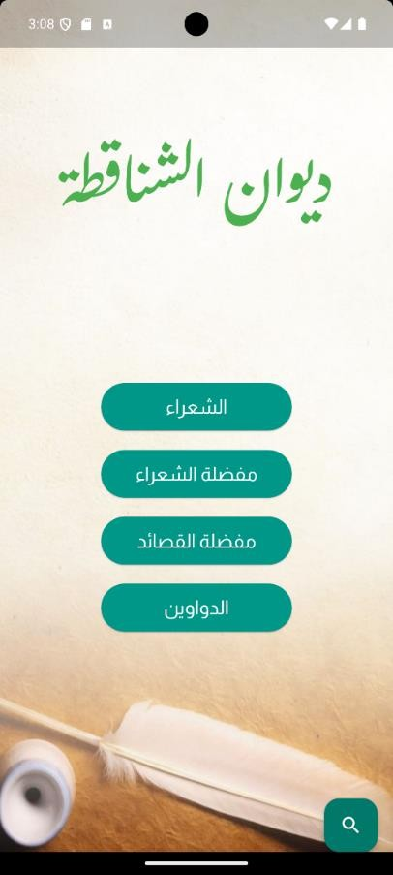
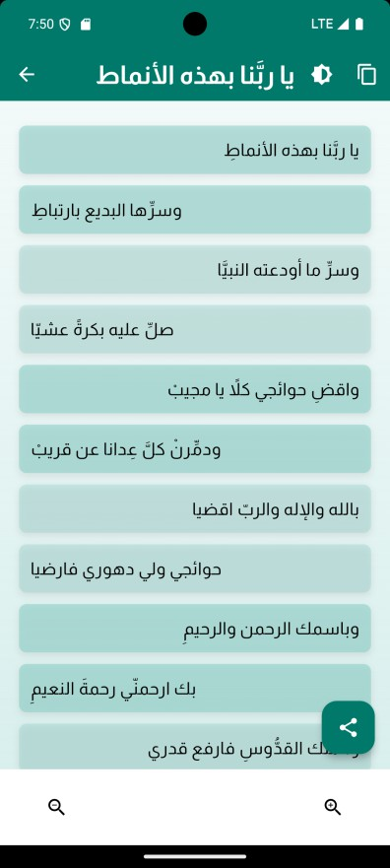

LES INTERFACES
Page d’accueil
Page du contenu d’une Poème
Le logo de l’application
.

Slide 10
LA CONCLUSION
Ce projet a été une opportunité enrichissante pour explorer le développement d'applications mobiles tout en mettant en valeur la culture et la littérature mauritaniennes. Grâce à cette application, les utilisateurs peuvent facilement accéder à une large gamme de poèmes, découvrir de nouveaux auteurs et apprécier la richesse de la poésie mauritanienne. Notre travail sur ce projet démontre notre capacité à concevoir, développer et déployer une application fonctionnelle et utile, tout en contribuant à la promotion de la culture locale.

